Slide 1
TECHNOLOGICKÉ CENTRUM Hradec Králové
Váš partner ve světě inovačního podnikání
Notes:
Představení TC HK a VTP, které sídlí na letisti v HK

Slide 2
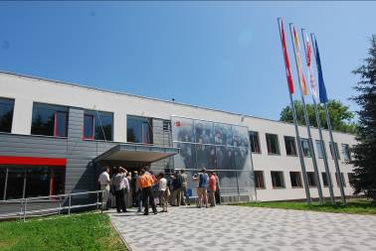
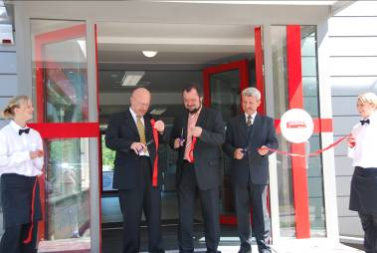
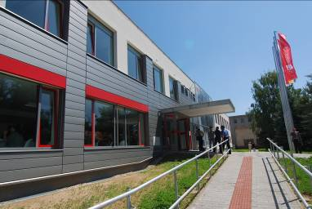
TECHNOLOGICKÉ CENTRUM Hradec Králové o.p.s.
partneři projektu
zakladatel: Statutární město Hradec Králové
TC HK: provozovatel akreditovaného vědeckotechnického parku
Notes:
TC HK je o.p.s, kterou zrídilo město za ucelem provozu VTP. Projekt VTP byl podporen financnimi prostredky z EU (Prosperita). Partnerem UHK, MMHK, EPIS.

Slide 3
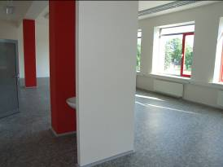
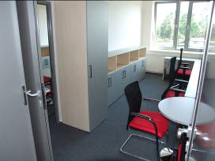
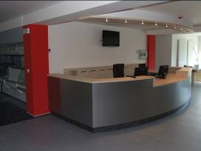
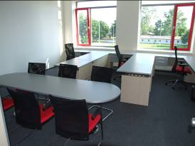
Poslání a služby
rozvoj podnikatelského prostředí ve městě a regionu
služby pro začínajícím podnikatelům, MSP s inovačním potenciálem
infrastruktura pro VaV, start-up, semináře, školení
propojení mezi terciárním školstvím, vědeckovýzkumnou základnou a podnikatelským prostředím

Slide 4
Podnikatelský inkubátor TC HK
poskytuje zázemí pro začínající tzv. start up a spin off společnosti
nabízí dotované služby
prostory k pronájmu
kanceláře, laboratoře, výrobní prostory (1500 – 2000 Kč/m²/rok)
při splnění podmínek dotované nájemné po 3 roky (50%, 65%, 80%)
poradenství, konzultace
BizSpark (Microsoft)
Notes:
Jiz jsem se zminila o podpore zacinajicich podnikatelu – ta je realizovana skrze PI.

Slide 5
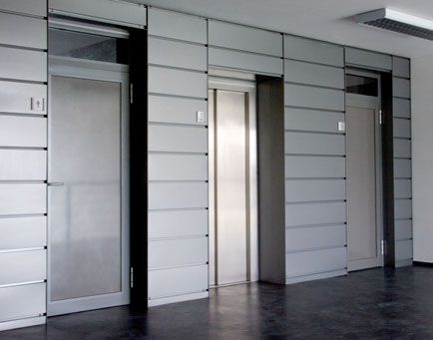
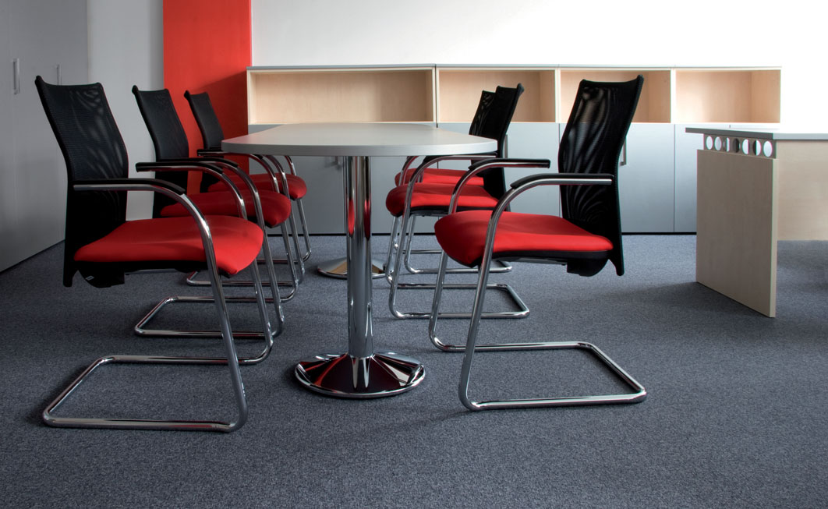
Prostory pro Vaše podnikání
1 594 m² variabilních prostor pro kanceláře, laboratoře a prototypové dílny pro lehkou výrobu
parkování v areálu zdarma
plně vybavené kanceláře (18 m², 36 m²)
kancelářské prostory (10 m² - 100 m²)
poloprovozní bloky
sklady
Notes:
VTP neslouzi pouze pro klienty PI, ale i ostatní spúolecnosti, které chteji byt u nas zasidlene ci chteji vyuzit nasich sluzeb. Nabizime Vam prostory pro Vase podnikani.

Slide 6
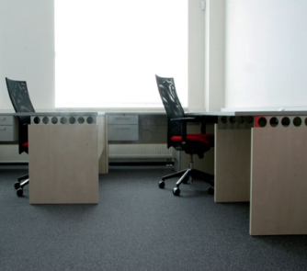
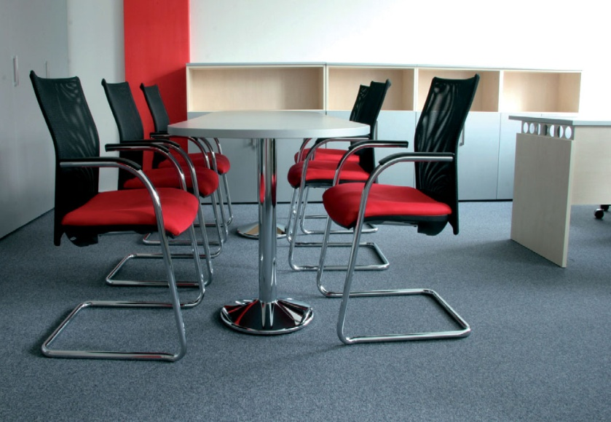
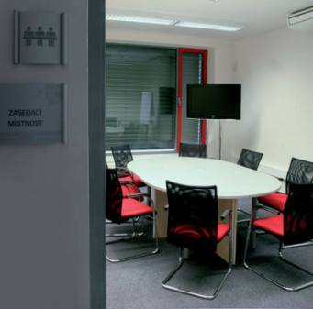
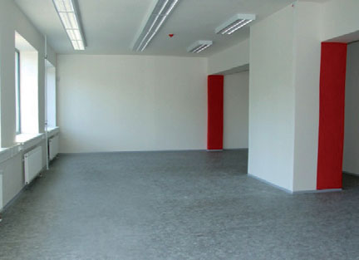
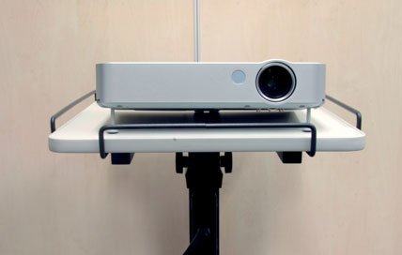
Kompletní podpora Vašich obchodních jednání
krátkodobý pronájem
konferenčního sálu
zasedací místnosti
školící místnosti
vysokorychlostní internet
data-videokonferenční zařízení
projekce, flipchart
prodej základního kancelářského materiálu
telefonní, faxové a poštovní služby
catering, občerstvení

Slide 8
Virtuální kancelář
Obchodní adresa
adresa pro doručování poštovních zásilek
jedinečné telefonní číslo
přesměrování příchozích hovorů
užívání zasedací místnosti
využití wifi internetu v budově TC HK
Sídlo společnosti
adresa pro sídlo společnosti
adresa pro doručování zásilek
jedinečné telefonní číslo
přesměrování příchozích hovorů
užívání zasedací místnosti a konferenčního sálu
využití wifi internetu v budově TC HK

Slide 9
TC HK ve faktech
v provozu od 1.7.2008
obsazenost TC HK: 85%
počet zasídlených firem: 23
počet pracovníků: 79; z toho počet nových pracovních míst: 64
roční obrat v roce 2009: 7,5 mil. Kč
počet zaměstnanců TC HK: 4
aktuální projekty TC HK:
Česko-polský inovační portál CZEPLINN
Regionální inovační fond Královéhradeckého kraje
Microsoft inovační centrum Hradec Králové
EF TRANS—efektivní transfer
Microsoft Research Center (HIT klastr)
člen klastru OMNIPACK, HIT klastru, Business Clubu CZ, Hospodářské komory ČR, Společnosti vědeckotechnických parků ČR
Notes:
Tento měsíc slaví TC HK své druhé narozeniny. Ceho jsme tedy dva roky po otevreni dosahly?

Slide 10
Klienti TC HK

Slide 11
Microsoft Innovation Centre Hradec Králové
.. druhé MIC v ČR
Notes:
V únoru 2010 bylo v rámci TC HK otevřeno 2. MIC v České republice. Svým klientům a partnerům nabízí široké spektrum programů a služeb. Cílem centra je podporovat rozvoj inovací a růstu lokální softwarové ekonomiky. Zájemci ocení, kromě široké řady aktivit v oblasti vzdělávání a poradenství, špičkové vybavení pro testování a vývoj nejnovějších technologií postavených na platformě společnosti Microsoft.

Slide 12
Síť MIC
MIC HK
MIC Brno
MIC
MIC
MIC
2002 Reading
přes 50 v Evropě
přes 100 na celém světě
2008 Brno
2010 Hradec Králové

Slide 13
Jak pomůžeme?
školení, knihovna, laboratoře
Business akademie (studenti)
Inovační akcelerátor (start-ups)
Imagine Cup, BizSpark, WUG
www.msic.cz
www.tchk.cz

Slide 14
Technologické centrum Hradec Králové - 2. etapa
vyústění rozvoje aktivit a služeb TC HK
cca 4.500 m2
ze 75 % dotováno z programu Prosperita (OP PI)
rozvojový projekt se nachází v zóně Aldis
projekt administrativní budovy vytváří 3.300 m² pronajímatelných ploch s flexibilními prostory od 20 m² do 300 m² v 7 podlažích
Notes:
?? Kdy se zacne stavet??
Téměř rok již probíhají jednání a přípravné práce, které směřují k dalšímu rozvoji aktivit a služeb TC HK. Cílem je dosažení limitní plochy pronajímatelných prostor pro celkovou finanční soběstačnost celého projektu. Ta je kalkulována na cca 4500 m2. Tak jako tomu bylo v případě TC HK na letišti, i nový projekt počítá snový s 75 % dotací z75 z programu Prosperita (Operační program Podnikání a inovace). Dotace je poskytována v režimu nezakládajícím veřejnou podporu. V praxi to znamená, že projekt musí dosáhnout 10 let udržitelnosti a celá poskytnutá dotace by měla být během udržitelnosti projektu předána klientům prostřednictvím zvýhodněného nájemného a služeb. V současné době je otevřena 2. výzva. Podání registrační žádosti je nutno provést do konce června, plnou žádost do konce roku 2010. Pro registrační žádost je nutné znát žadatele, stručný popis projektu a jeho cílů (rozsah A4) a rozpočet projektu. Posuzuje se také finanční zdraví žadatele.
Rozvojový projekt se nachází v zóně Aldis, jehož projektová dokumentace je majetkem společnosti Unimex Group. Z jednání vedených za Unimex Group p. Janákem vyplývá, že projekt administrativní budovy, rezidenčního bydlení a hotelu je ochoten Unimex Group prodat. TC HK jedná ve věci administrativn budovy.
Projekt administrativní budovy vytváří 3300 m2 pronajímatelných ploch s flexibilními prostory od 20 m2 do 300 m2 v 7 podlažích. Na projekt je vydáno územní rozhodnutí na základě DUR, kterou máme v současné době k dispozici.

Slide 15
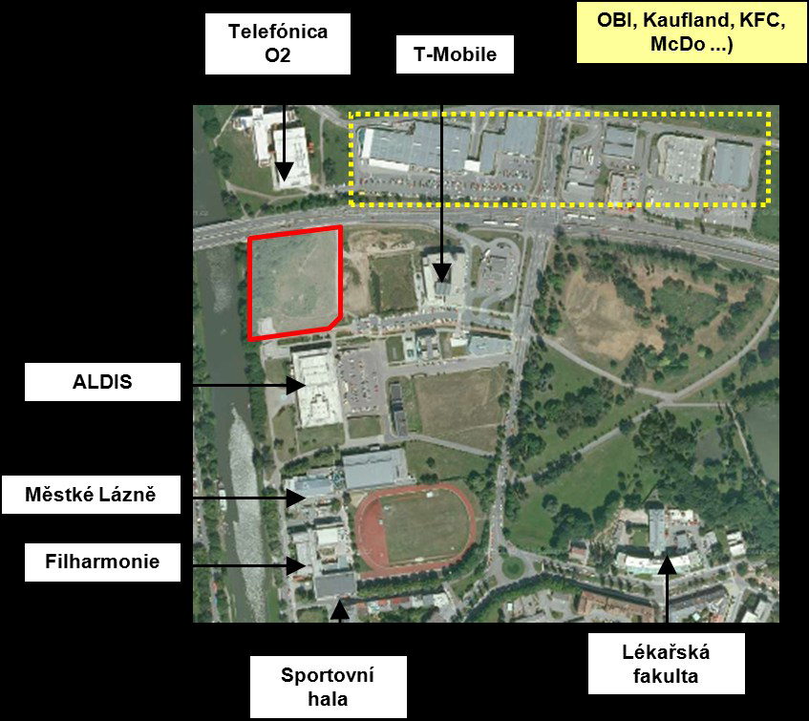
Technologické centrum – 2. etapa
Notes:
Téměř rok již probíhají jednání a přípravné práce, které směřují k dalšímu rozvoji aktivit a služeb TC HK. Cílem je dosažení limitní plochy pronajímatelných prostor pro celkovou finanční soběstačnost celého projektu. Ta je kalkulována na cca 4500 m2. Tak jako tomu bylo v případě TC HK na letišti, i nový projekt počítá snový s 75 % dotací z75 z programu Prosperita (Operační program Podnikání a inovace). Dotace je poskytována v režimu nezakládajícím veřejnou podporu. V praxi to znamená, že projekt musí dosáhnout 10 let udržitelnosti a celá poskytnutá dotace by měla být během udržitelnosti projektu předána klientům prostřednictvím zvýhodněného nájemného a služeb. V současné době je otevřena 2. výzva. Podání registrační žádosti je nutno provést do konce června, plnou žádost do konce roku 2010. Pro registrační žádost je nutné znát žadatele, stručný popis projektu a jeho cílů (rozsah A4) a rozpočet projektu. Posuzuje se také finanční zdraví žadatele.
Rozvojový projekt se nachází v zóně Aldis, jehož projektová dokumentace je majetkem společnosti Unimex Group. Z jednání vedených za Unimex Group p. Janákem vyplývá, že projekt administrativní budovy, rezidenčního bydlení a hotelu je ochoten Unimex Group prodat. TC HK jedná ve věci administrativn budovy.
Projket administrativní budovy vytváří 3300 m2 pronajímatelných ploch s flexibilními prostory od 20 m2 do 300 m2 v 7 podlažích. Na projekt je vydáno územní rozhodnutí na základě DUR, kterou máme v současné době k dispozici.

